Slide 1
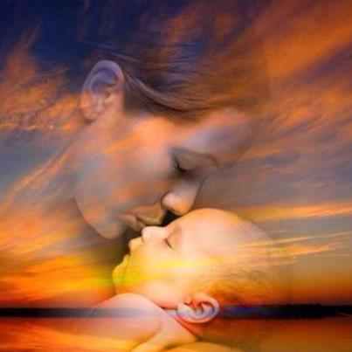
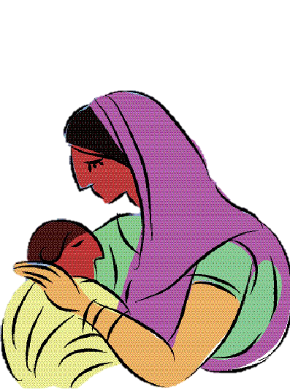
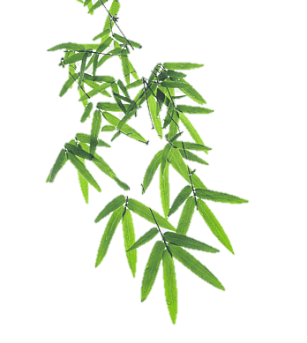
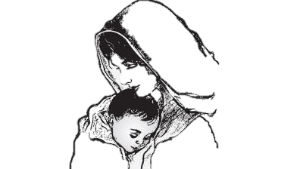
আজকের ক্লাসে সবাইকে স্বাগত

Slide 2
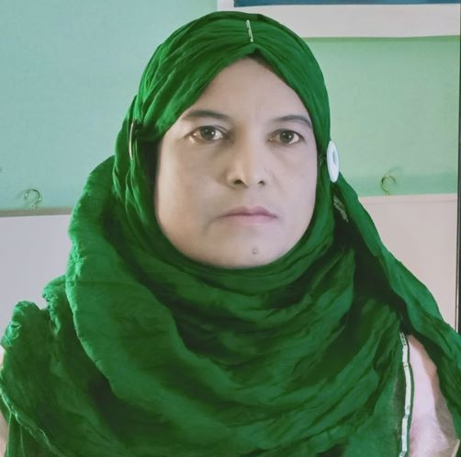
উপস্থাপনায়,
মোছাঃ হোসনেয়ারা পারভীন
প্রধান শিক্ষক
ষোলটাকা সর. প্রাথ. বিদ্যা.
গাংনী, মেহেরপুর।

Slide 3
পাঠ পরিচিতি
শ্রেণিঃ চতুর্থ
বিষয়ঃ বাংলা
সময়ঃ ৪০ মিনিট

Slide 4
শিখনফল
শোনাঃ
১.৩.৫ প্রশ্ন শুনে বুঝতে পারবে।
২.১.৩ কবিতা শুনে মূল বিষয় বুঝতে পারবে।
বলাঃ
২.১.২ পাঠ্য কবিতা সঠিক ছন্দে আবৃত্তি করতে পারবে।
২.২.১ কবিতা সম্পর্কিত প্রশ্নের উত্তর দিতে পারবে।
পড়াঃ
২.১.২ ছন্দ ঠিক রেখে প্রমিত উচ্চারণে ও স্বাভাবিক গতিতে কবিতা পড়তে পারবে।

Slide 5
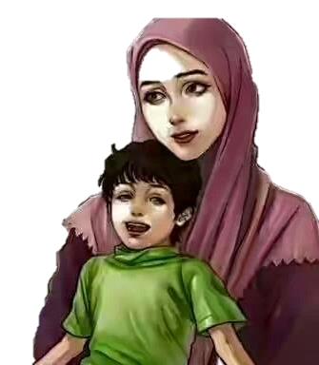
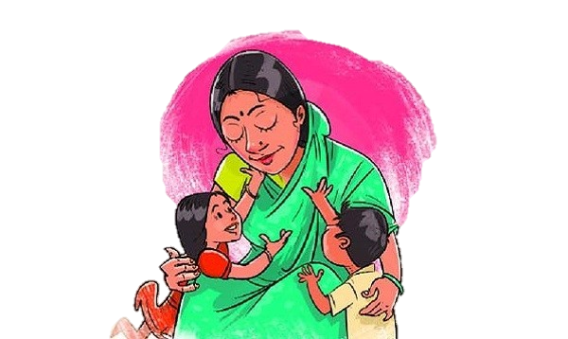
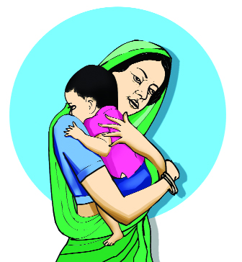
ছবিতে কাদের দেখতে পাচ্ছ?
মা ও সন্তান
মা আমাদের কেন দরকার?
পৃথিবীতে সবচেয়ে আপন হচ্ছে “মা”। মা ছাড়া সন্তানের অস্তিত্ব কল্পনা করা যায়না। সন্তানের জন্ম থেকে মায়ের মৃত্যু পর্যন্ত মা সন্তানকে স্নেহের আঁচলে আগলে রাখেন। জীবনের প্রতিটি মূহুর্তে আমাদের মা দরকার।

Slide 6
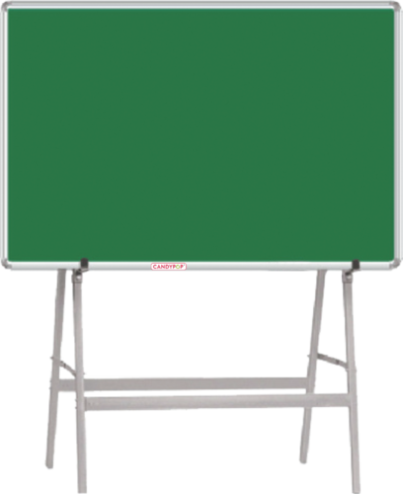
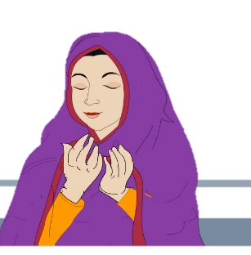
আজকে আমরা পড়ব
মা
যেখানেতে দেখি যাহা.........মা-র পিছু পিছু!
কাজী নজরুল ইসলাম

Slide 7
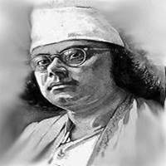
কবি পরিচিতি
তিনি একাধারে কবি, গল্পকার, প্রাবন্ধিক, সাংবাদিক, সুরস্রষ্টা, গীতিকার ও সংগীতশিল্পী।
১৮৯৯ খ্রিষ্টাব্দের ২৫ শে মে কাজী নজরুল ইসলাম বর্ধমান জেলার চুরুলিয়া গ্রামে জন্মগ্রহণ করেন।
“মা” কবিতাটি ’ঝিঙেফুল’ কাব্যগ্রন্থ থেকে নেওয়া হয়েছে। বাংলাদেশের জাতীয় কবি কাজী নজরুল ইসলাম।
১৯৭৬ খ্রিষ্টাব্দের ২৯ শে আগস্ট ঢাকায় মৃত্যুবরণ করেন।
তিনি ‘নবযুগ’ ও ‘ধুমকেতু’ সহ আরও অনেক পত্রিকার সম্পাদক ছিলেন।
কাজী নজরুল ইসলাম

Slide 8
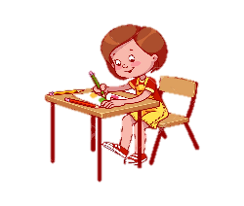
একক কাজ
১। বাংলাদেশের জাতীয় কবির কাম কী?
২। কাজী নজরুল ইসলাম কোথায় জন্ম গ্রহন করেন?
৩। “মা” কবিতাটি কোন কাব্যগ্রন্থ থেকে নেওয়া হয়েছে?
১। বাংলাদেশের জাতীয় কবির নাম কাজী নজরুল ইসলাম।
২। কাজী নজরুল ইসলাম বর্ধমান জেলার চুরুলিয়া গ্রামে জন্মগ্রহন করেন।
৩। “মা” কবিতাটি ‘ঝিঙ্গেফুওল’ কাব্যগ্রন্থ থেকে নেওয়া হয়েছে।

Slide 9
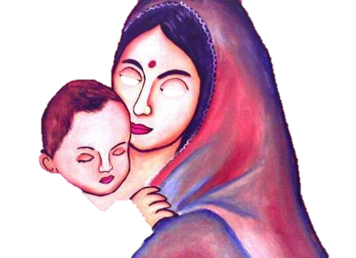
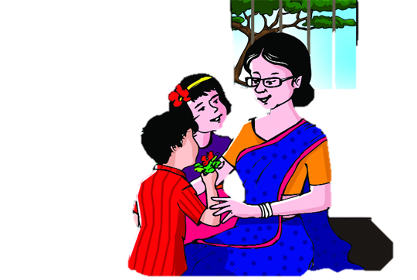
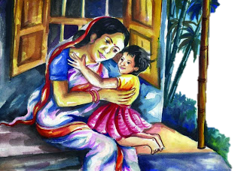
ছবিতে কী দেখতে পাচ্ছ?
মা আমাদের কেন আদর করে?
মাকে আমরা কেন ভালবাসি?
সন্তান হলো মায়ের কাছে সবচেয়ে বড় সম্পদ। সন্তানকে অবলম্বন করে মা বেঁচে থাকতে চাই।
মা আমাদের জীবনে এমন একজন যে আমাদেরকে ভালবাসে এক্কেবারে তার নিজের অংশ হিসেবে। মায়ের মমতার কোন শেষ নেই। মায়ের ভালবাসা কখনও বদলায় না। মা হলো আমাদের সবকিছু। তাই, আমরা মাকে ভালবাসি।

Slide 10
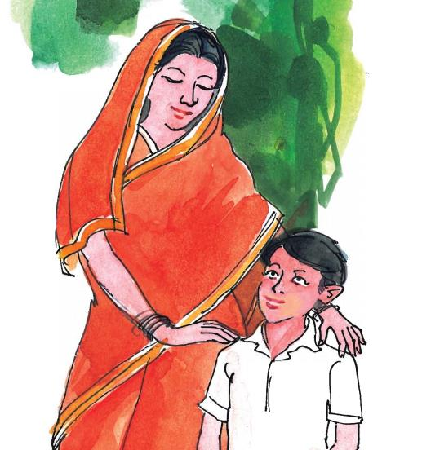
এসো, ছবি দেখে কবিতা পড়ি।
যেখানেতে দেখি যাহা
মা- এর মতন আহা

Slide 11
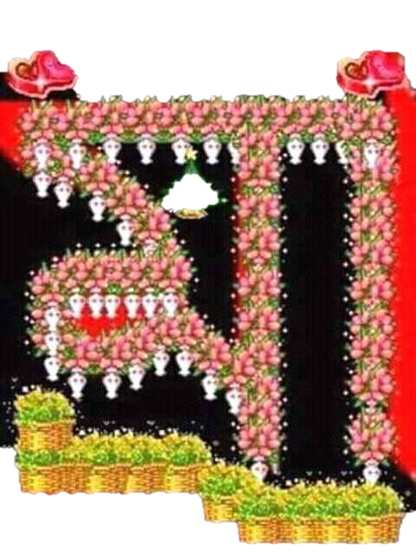
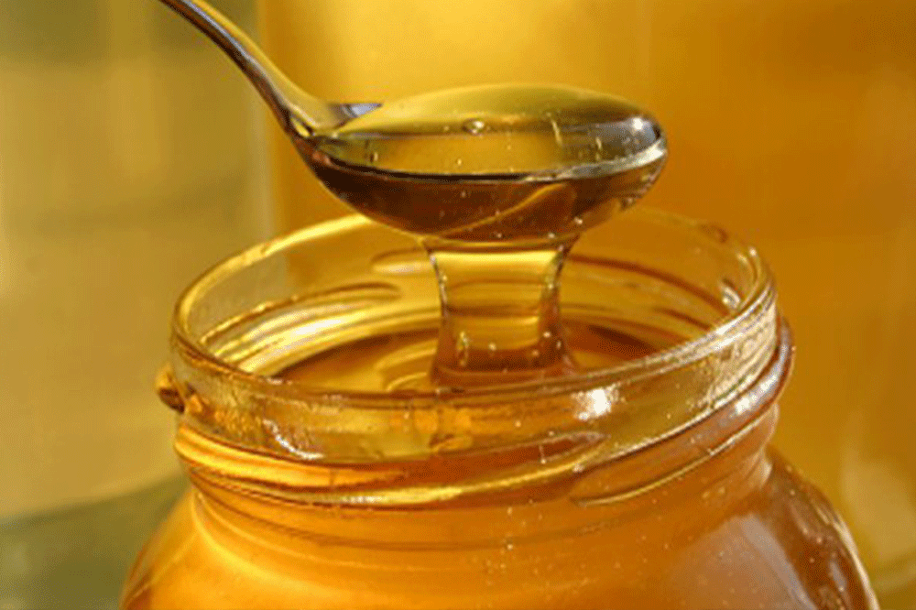
এসো, ছবি দেখে কবিতা পড়ি।
একটি কথায় এত সুধা মেশা নাই,
মায়ের মতন এত

Slide 12
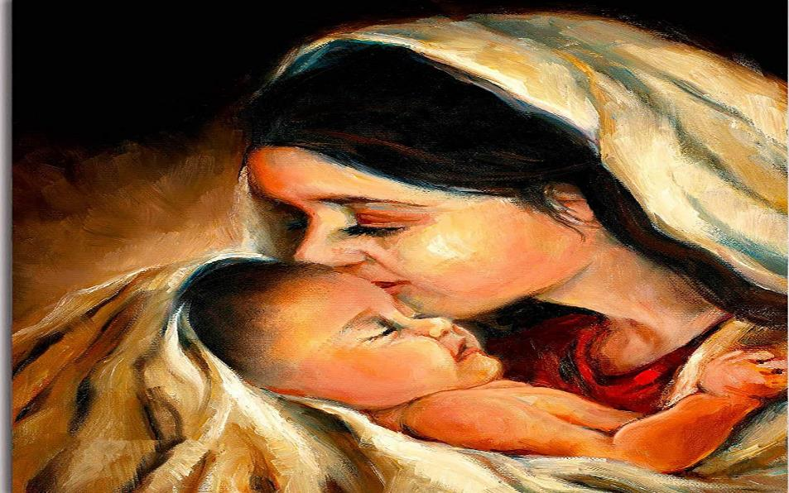
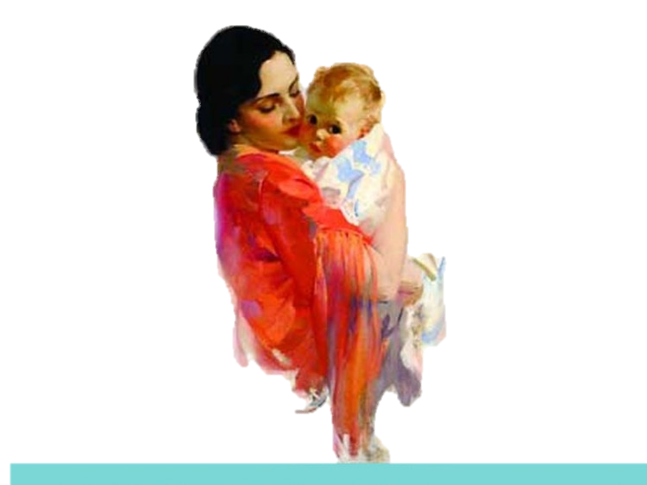
এসো, ছবি দেখে কবিতা পড়ি।
আদর সোহাগ সে তো
আর কোনোখানে কেহ পাইবে না ভাই।

Slide 13
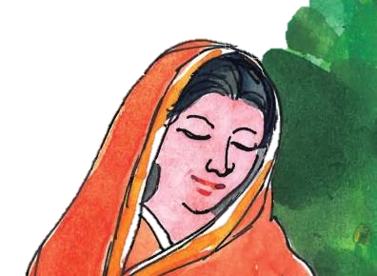
এসো, ছবি দেখে কবিতা পড়ি।
হেরিলে মায়ের মুখ,
দূরে যায় সব দুখ,

Slide 14
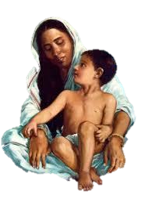
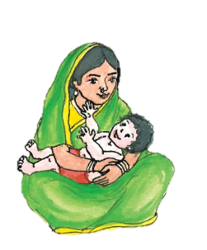
এসো, ছবি দেখে কবিতা পড়ি।
মায়ের কোলেতে শুয়ে জুড়ায় পরান,
মায়ের শীতল কোলে

Slide 15
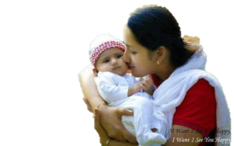
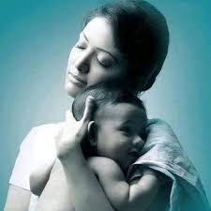
এসো, ছবি দেখে কবিতা পড়ি।
সকল যাতনা ভোলে
কতো না সোহাগে মাতা বুকটি ভরান।

Slide 16
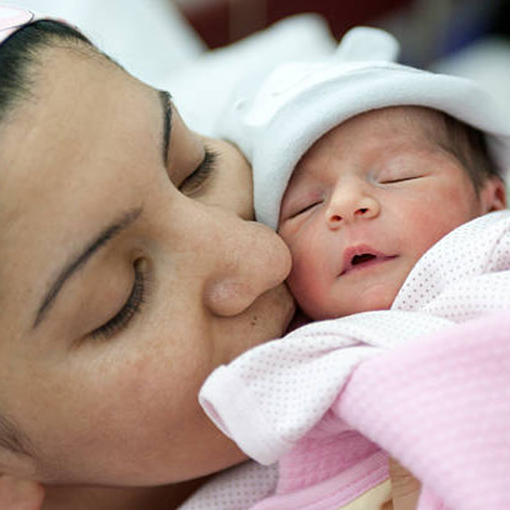
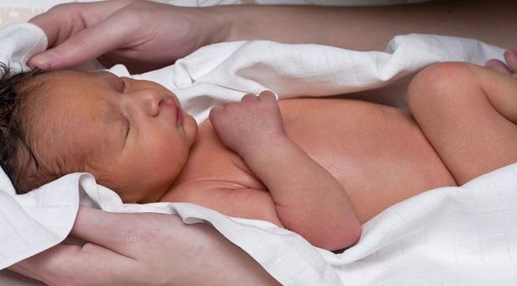
এসো, ছবি দেখে কবিতা পড়ি।
যখন জনম নিনু
কতো অসহায় ছিনু,

Slide 17
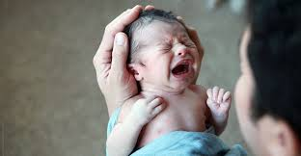
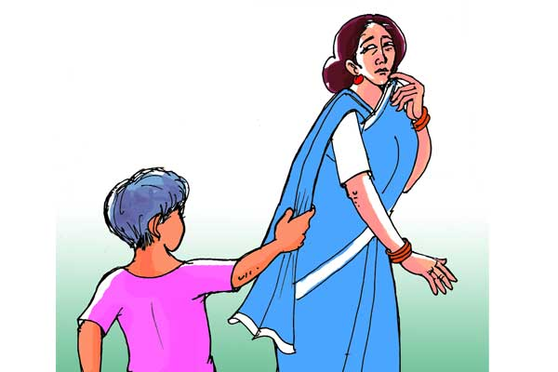
এসো, ছবি দেখে কবিতা পড়ি।
কাঁদা ছাড়া নাহি জানিতাম কোনো কিছু,
ওঠা বসা দূরে থাক-
মুখে নাহি ছিল বাক,
চাহনি ফিরিত শুধু মা-র পিছু পিছু!

Slide 18
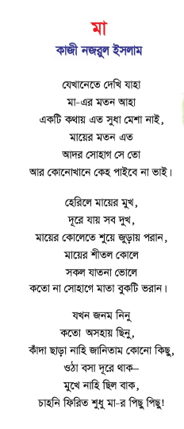
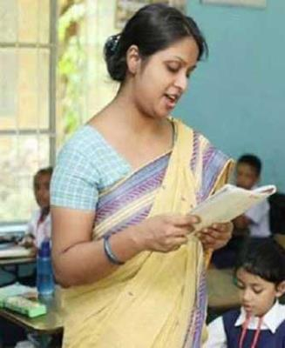
শিক্ষকের আদর্শ পাঠ

Slide 19
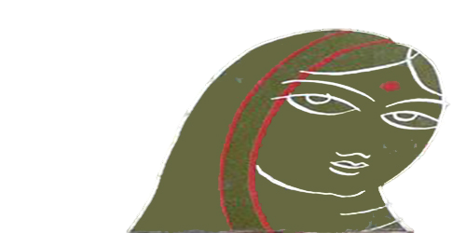
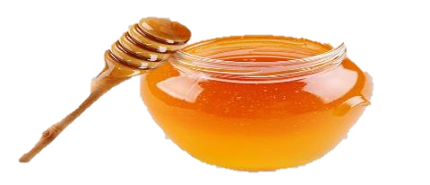
নতুন শব্দের অর্থ জেনে নিই।
মতন
মতো
সুধা
মধু
হেরিলে
দেখিলে
পরান
প্রাণ

Slide 20
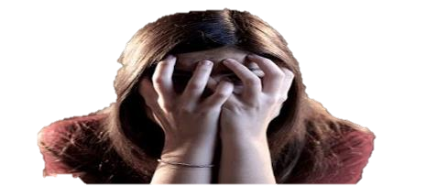
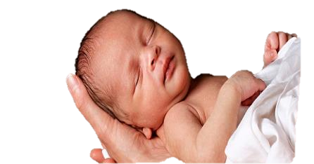
নতুন শব্দের অর্থ জেনে নিই।
যাতনা
কষ্ট
নিনু
নিলাম
ছিনু
ছিলাম
বাক
কথা

Slide 21
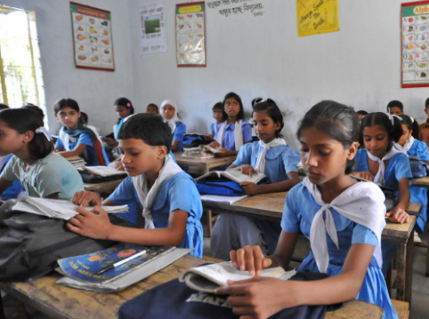
শিক্ষার্থীদের সরব পাঠ

Slide 22
কবিতাংশটুকু দলে আবৃত্তি কর।

Slide 23
প্রদত্ত শব্দগুলো দিয়ে বাক্য তৈরি কর।
জোড়ায় কাজ
সুধা
মা ডাকে সুধা আছে।
হেরিলে
হেরিলে মায়ের মুখ দূর হয় সব দুঃখ।
পরান
সন্তানের দুঃখে মায়ের পরান কাঁদে।
যাতনা
মাকে অনেক যাতনা সহ্য করতে হয়।

Slide 24
কবিতাংশের মূলভাব জেনে নিই।
আমাদের সবার জীবনে “মা” কথাটি একটি মধুমাখা নাম। মায়ের মমতা আমাদের চলার পথের পাথেয়। শৈশবে মা আমাদের গভীর মমতায় লালন করেন। ভালভাবে লেখাপড়া করলে, জীবনে সফল হলে মা খুশি হন। অন্যদিকে মায়ের আশিস পেলে সন্তানের দুঃখ ঘুচে যায়।

Slide 25
মূল্যায়ন
১।
কবিতাংশে কার মুখ দেখার কথা বলা হয়েছে?
২।
মায়ের মুখ দেখলে কী হয়?
৩।
কার স্নেহের কোন তুলনা হয়না?

Slide 26
মূল্যায়ন
প্রদত্ত শব্দ দিয়ে শূণ্যস্থান পুরন কর।
বুকটি
সব
জুড়ায়
ছিনু
(ক) দূরে যায়----------দুখ।
(খ) মায়ের কোলেতে শুয়ে--------পরান।
(গ) কতো না সোহাগে মাতা---------- ভরান।
(ঘ) কত অসহায়----------।

Slide 27
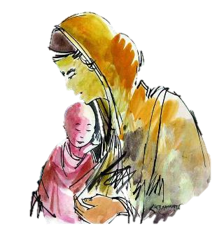
বাড়ির কাজ
“মা” সম্পর্কে পাঁচটি বাক্য লিখে আনবে

Slide 28
সবাইকে ধন্যবাদ।

